Slide 1







TRƯỜNG TIỂU HỌC THẠCH BÀN A
Chào mừng các em đến với tiết học hôm nay
LÀM QUEN VỚI CHỮ SỐ LA MÃ·

Slide 2

KHỞI ĐỘNG
Đồng hồ chỉ mấy giờ?
8 giờ

Slide 3


KHỞI ĐỘNG
3 giờ
Đồng hồ chỉ mấy giờ?

Slide 4
LÀM QUEN VỚI CHỮ SỐ LA MÃ·

Slide 5

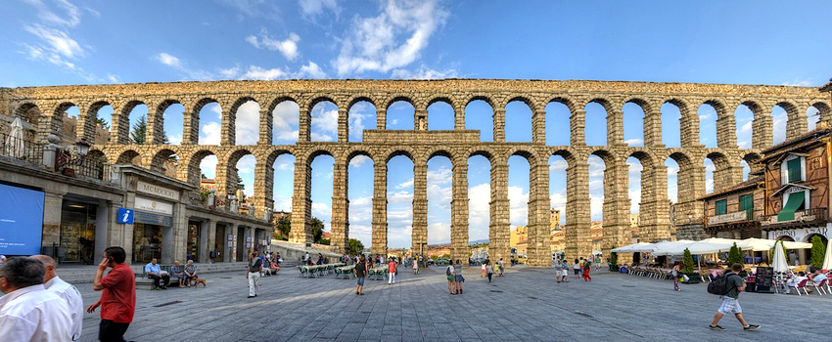
Số La Mã hay chữ số La Mã là hệ thống chữ số cổ đại. Dựa trên một số ký tự Latinh nhất định được dùng trong thời cổ đại và đã được người ta chỉnh sửa vào thời Trung Cổ để biến nó thành dạng mà chúng ta sử dụng ngày nay.

Slide 6
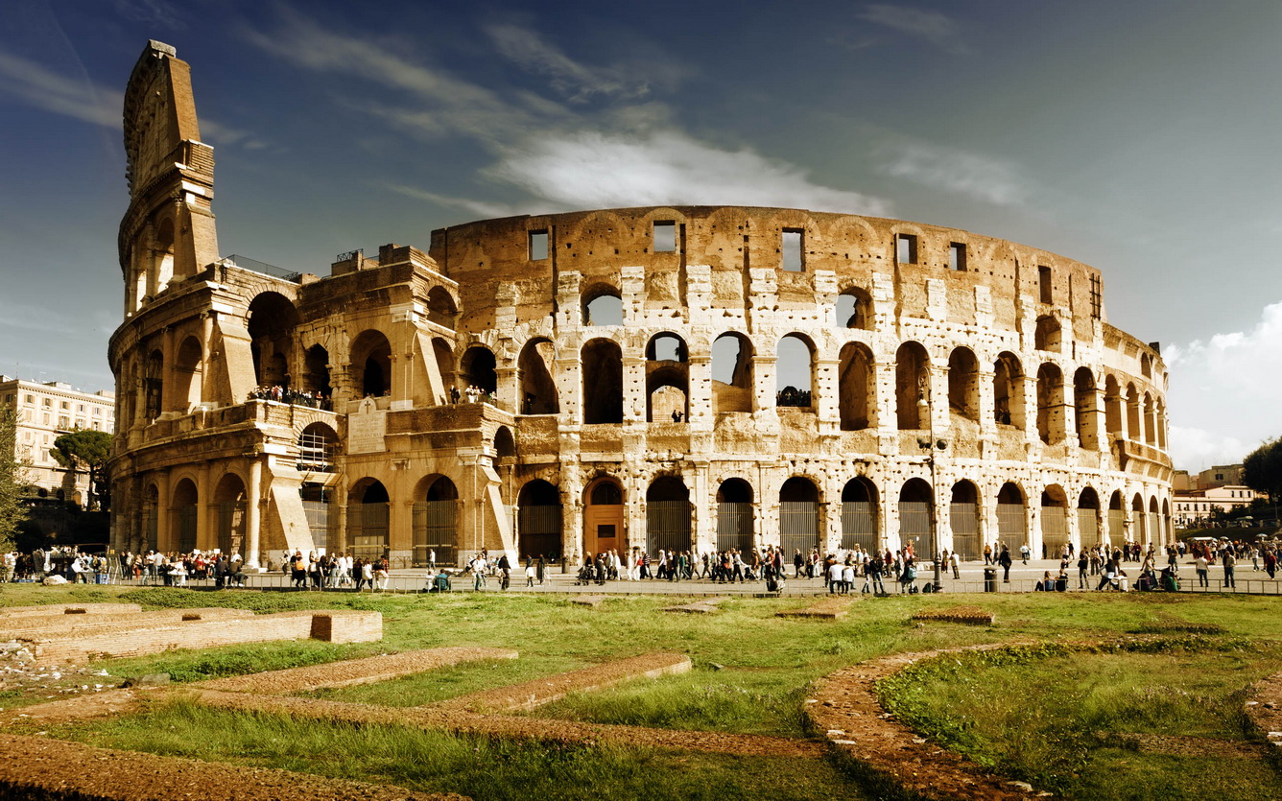
La Mã hay Rôma cổ đại là một trong những nền văn minh lớn nhất thế giới do nhu cầu kinh tế và nghiên cứu khoa học họ đã sang tạo số đếm La Mã.
Ngày nay, số La Mã đc sử dụng để viết trên mặt đồng hồ, để ghi mục lục sách hay đánh số thứ tự cho một số hoạt động nào đó như là thế vận hội Olympic.

Slide 7

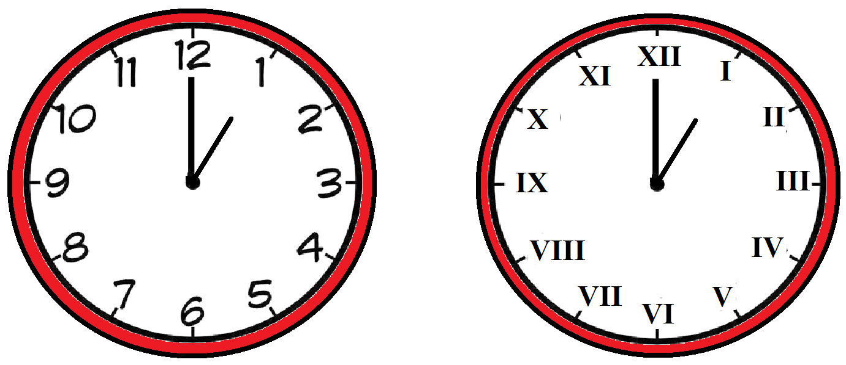

Làm quen với chữ số La Mã·
A
B
Chữ số tự nhiên
Chữ số La Mã
Hãy quan sát và cho biết hai mặt đồng hồ này có điểm gì khác nhau?

Slide 8
Làm quen với chữ số La Mã·
Các chữ số ở mặt đồng hồ được ghi bằng một số chữ số La Mã
thường dùng sau:
I: một
X: mười
Đồng hồ chỉ 1 giờ
V: năm

Slide 9

Làm quen với chữ số La Mã
Với 3 chữ số I, V và X La Mã ta có thể viết một vài số sau:
+ 1
+ 1
+ 1
1 | 2 | 3 | 4 | 5 | 6 | 7 | 8 | 9 | 10 | 11 | 12 | 20 | 21
I |  |  |  | V |  |  |  |  | X
I
I
II
I
IV
V
I
VI
I
VII
I
IX
X
I
XI
I
XX
XX
I
IIII
Như vậy, từ số I, V và X La Mã, ta tăng thêm đơn vị bằng cách viết thêm I, II La Mã vào bên phải số đó, ta được II, III và VI, VII, VIII, XI,XII và XXI.
Như vậy, từ số V và X La Mã, ta bớt đi I đơn vị bằng cách viết thêm I La Mã vào bên trái số đó, ta được IV và IX.

Slide 10


Giới thiệu các chữ số La mã
Số tự nhiên | 1 | 2 | 3 | 4 | 5 | 6 | 7 | 8 | 9 | 10 | 11 | 12
Số La Mã
I
II
III
IV
V
VI
VII
VIII
IX
X
XI
XII

Slide 11

Quy tắc hình thành số la mã
Các chữ số I, X không được lặp lại quá 3 lần liên tiếp
Chữ V không được lặp lại quá 1 lần
- 1
Khi thêm chữ I vào bên trái chữ V hoặc X thì giá trị của V hoặc X sẽ giảm đi 1 đơn vị.
IV
IX
+ 1
Khi thêm chữ I vào bên phải chữ V hoặc X thì giá trị của V hoặc X sẽ tăng thêm 1 đơn vị.
VI
XI

Slide 12

Luyện tập

Slide 13

Thứ tư ngày 2 tháng 3 năm 2022
Toán:
Làm quen với chữ số La Mã.
Bài 1:
Đọc các số viết bằng chữ La Mã sau đây:
Một
I :
III:
Ba
V :
Năm
VII:
Bảy
IX :
Chín
XI :
Mười một
XXI:
Hai mươi mốt
II :
Bốn
Hai
IV :
VI :
Mười
Sáu
VIII :
Tám
X :
XII:
Mười hai
XX :
Hai mươi

Slide 14
Toán: Làm quen với chữ số La Mã.
Bài 2:
Đồng hồ chỉ mấy giờ?
XI
XII
I
XI
XII
I
XI
XII
I
X
II
X
II
X
II
IX
III
IX
III
IX
III
VIII
IV
VIII
IV
VIII
IV
VII
V
VII
V
VII
V
VI
VI
VI
B
C
A
Đồng hồ A chỉ 6 giờ.
Đồng hồ B chỉ 12 giờ.
Đồng hồ C chỉ 3 giờ

Slide 15

Toán: Làm quen với chữ số La Mã.
Bài 3:
Hãy viết các số: II,VI, V, VII, IV, IX, XI:
a) Theo thứ tự từ bé đến lớn:
II,
IV,
V,
VI,
VII,
IX,
XI
b) Theo thứ tự từ lớn đến bé:
XI,
IX,
VII,
VI,
V,
IV,
II

Slide 16


Viết các số từ 1 đến 12 bằng chữ số La Mã.
Toán: Làm quen với chữ số La Mã.
Bài 4:
I,
II,
III,
IV,
V,
VI,
VII,
VIII,
IX,
X,
XI,
XII

Slide 17



Thứ tư ngày 2 tháng 3 năm 2022
Toán: Làm quen với chữ số La Mã.
CỦNG CỐ
I
II
III
IV
V
VI
VII
VIII
IX
X
XI
XII
XX
XXI
1
2
3
4
5
6
7
8
9
10
11
12
20
21

Slide 18



1
2
1
2
3
3
4
4
§äc sè : XXI
§äc sè : I X
Đọc số : XII
Đọc số: XX

Slide 19









DẶN DÒ
Hoàn thành các bài tập
Làm thêm bài tập nâng cao (nếu có)

Slide 20

CHÚC CÁC EM
MỘT NGÀY HỌC TẬP TỐT !

